Slide 1
ИГРА: КАКОЙ ЦИФРЫ НЕ СТАЛО?
1
2
3
5
5
4
2
1
1
2
4
5
8
10
10
9
7
5
2

Slide 2
Пространственно – временные представления

Slide 3



«Рассели друзей по домикам»
1
2
3

Slide 4


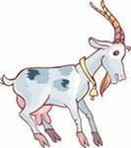

Slide 5

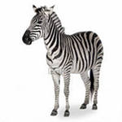



Игра: «Найди пару»

Slide 6

спасибо за внимание

